Slide 1
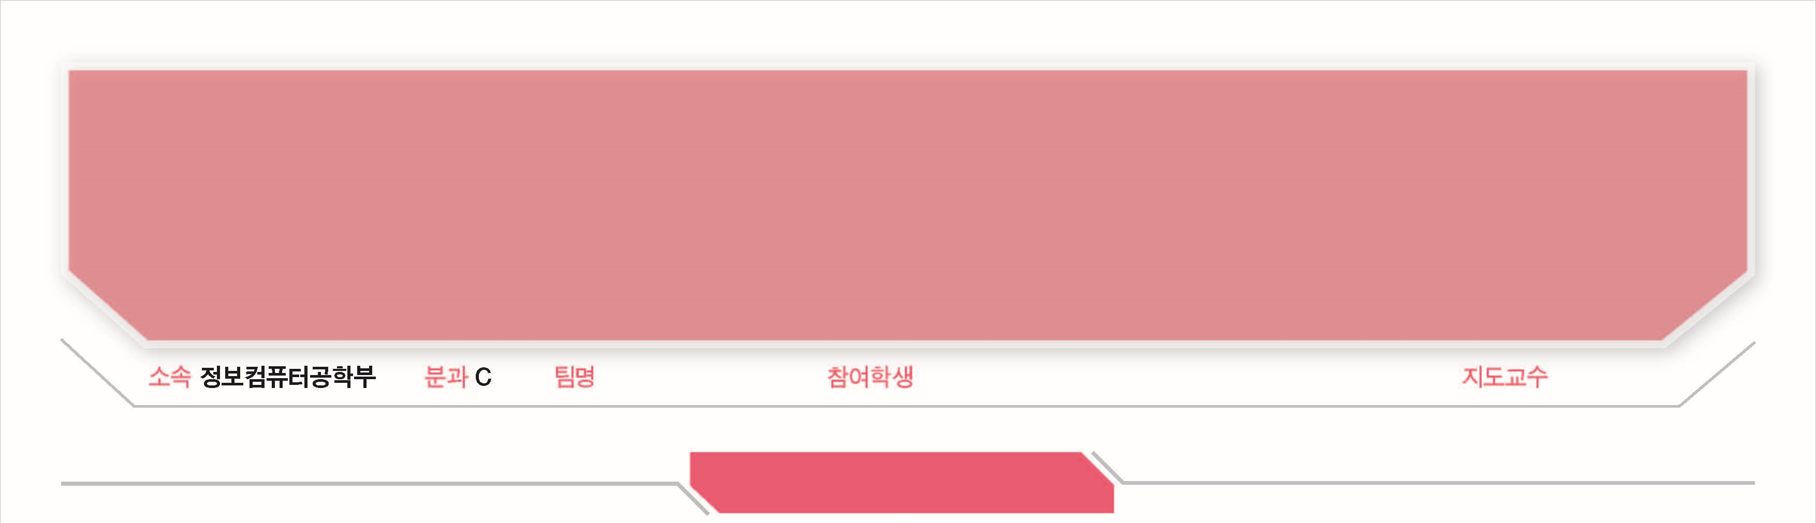

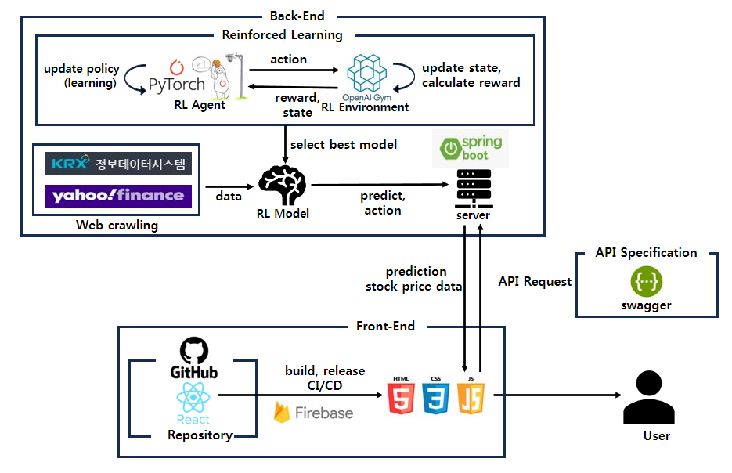
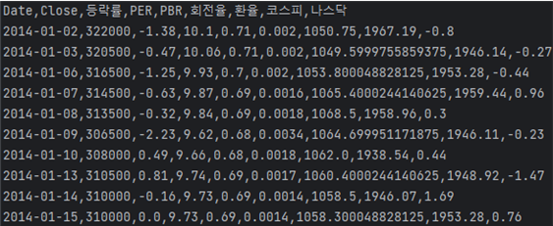
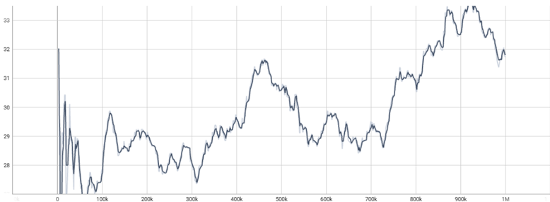
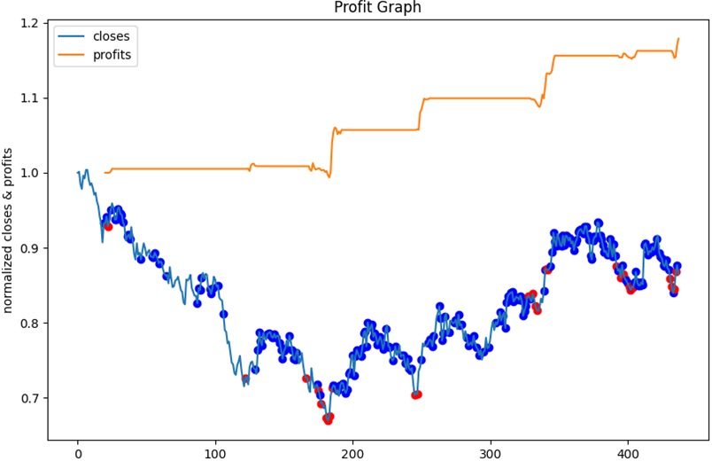
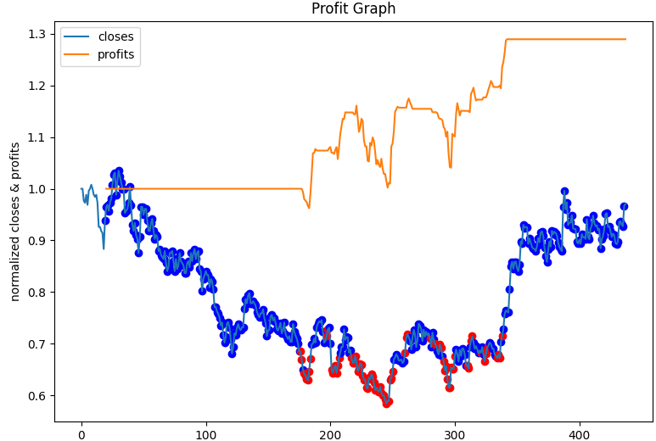
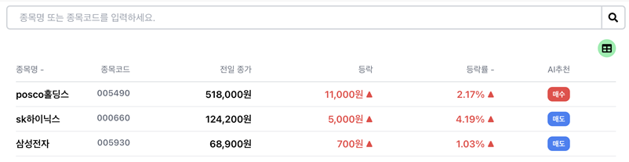
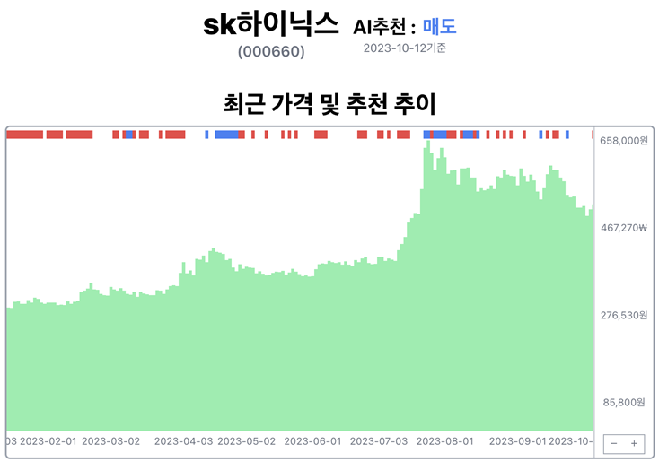
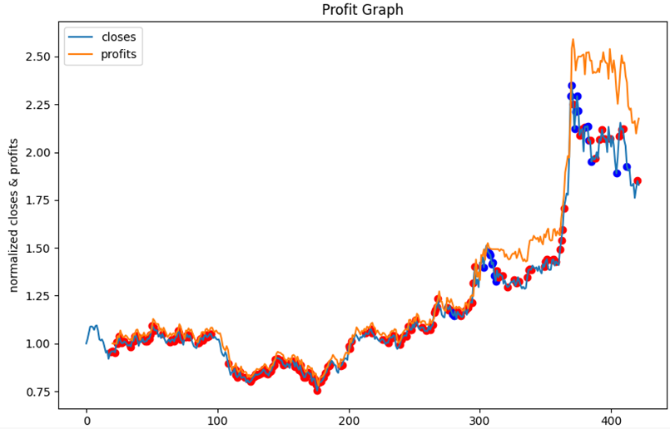
30
심층 강화학습을 사용한 주식투자 전략 개발
파라솔
박동진, 신재환, 정희영
유영환
과제 소개
코로나 팬데믹으로 인해 자산 버블이 형성되어 많은 사람들이 주식 투자에 관심을 가지게 되었다.
하지만 주식 투자로 안정적인 수익을 얻는 것은 어려운 일이다.
이 어려움에 조금이나마 도움을 주고자 강화학습을 이용해 주식투자 전략을 개발한다.
본 과제를 통해 투자자에게 가치 있는 의사 결정 도구를 제공하고자 한다.
강화학습(Reinforcement learning)은 머신러닝의 한 종류로, 시행착오를 통해 최대의 보상을 얻게끔 행동을 개선해나가는 학습 방법이다.
강화학습은 알파고(AlphaGo), 챗지피티(ChatGPT) 등의 개발에 사용되며 큰 주목을 끌었다.
본 과제에서 사용한 강화학습 알고리즘은 DQN(Deep Q-Network)과 A2C(Advantage Actor-Critic)이다.
진행 과정
시스템 설계
시스템 설계
시스템 설계
웹 크롤링을 통해 필요한 주식 데이터들을 수집한 후 모델 학습에 사용하기 위해 전처리 과정을 거쳐 csv 파일로 관리한다.
데이터셋 분리 학습 : 2014년 1월 ~ 2021년 12월까지의 데이터 (약 8년)
테스트 : 2022년 1월 ~ 2023년 10월 중순까지의 데이터 (약 21개월)
모델을 학습시킬 때 로그를 남겨 tensorboard로 학습 과정 및 결과를 수치화하여 확인할 수 있다.
위의 그래프는 강화학습에서 가장 중요한 보상(reward)을 나타내는 그래프이다.
학습 시 총 total_timesteps은 100만으로 설정하였다.
과제 결과
모델 테스트
최종 결과
아래의 그래프들은 학습된 모델이 해당 주식 종목에 투자했을 때의 행동 및 수익률 그래프이다.
(X축 방향은 시간(일), Y축 방향은 종가 및 수익률)
기본 페이지
삼성전자
SK하이닉스
파란색 점 : 매도(sell) 신호
빨간색 점 : 매수(buy) 신호
점이 없는 것은 관망(hold) 신호
파란색 꺾은 선 그래프 : 해당 주식의 종가 그래프 주황색 꺾은 선 그래프 : 해당 모델의 수익률 그래프
학습된 모델 모두 고점에서는 주로 매도 신호를, 저점에서는 주로 매수 신호를 보낸다.
이를 바탕으로 삼성전자의 경우 약 20%의 수익률을, SK하이닉스의 경우 약 30%의 수익률을,
POSCO홀딩스의 경우 약 200%의 수익률을 기록했다.
POSCO홀딩스
상세 페이지
2023

